Slide 1

Вместе с книгой мы растём: из опыта работы детско-родительской группы «Я + МАМА»
Красноярская краевая детская библиотека
Макошина Н. С.,
ведущий библиотекарь отдела обслуживания читателей-детей 0-10 лет

Slide 2


Программа занятий
детско-родительской группы
«Я + Мама»
(возраст детей 2 - 2,5 лет)
"Я + МАМА": Методико - библиографические материалы// Сайт Красноярской краевой детской библиотеки

Slide 3
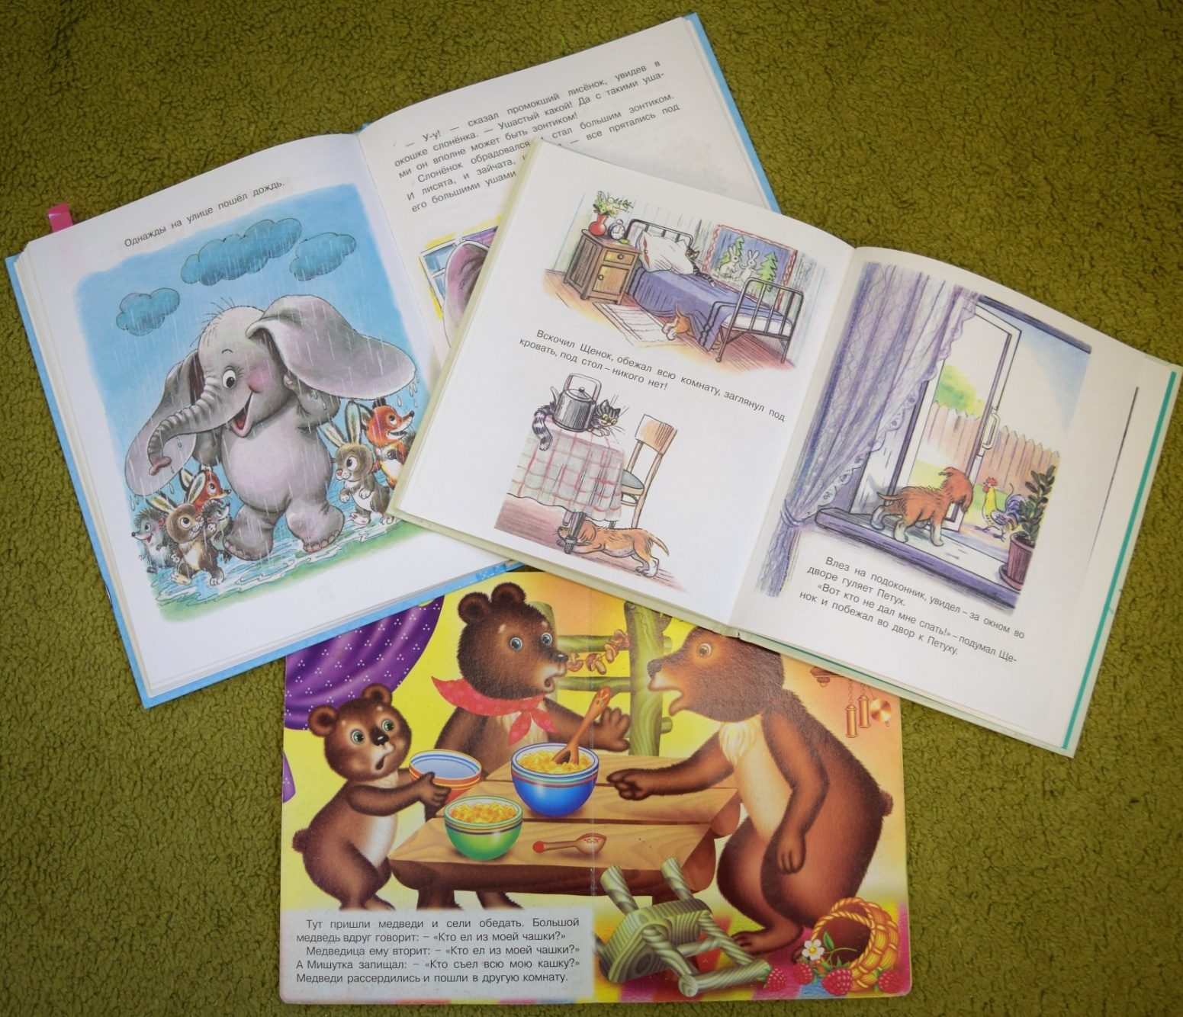

Slide 4
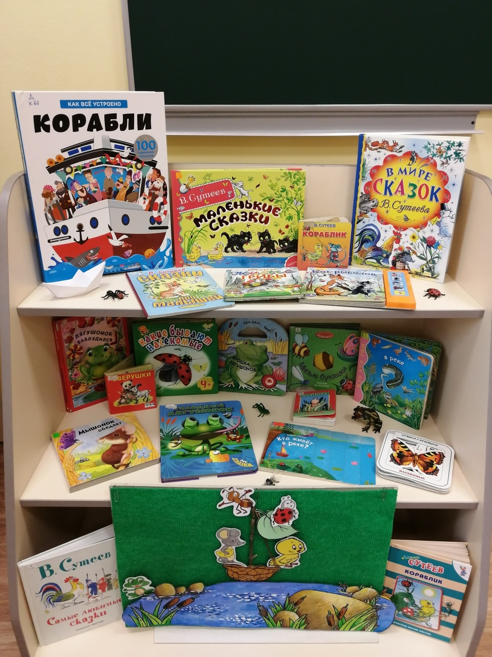

Slide 5
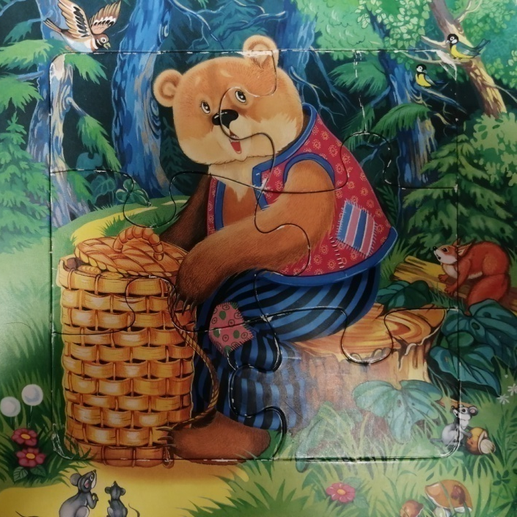
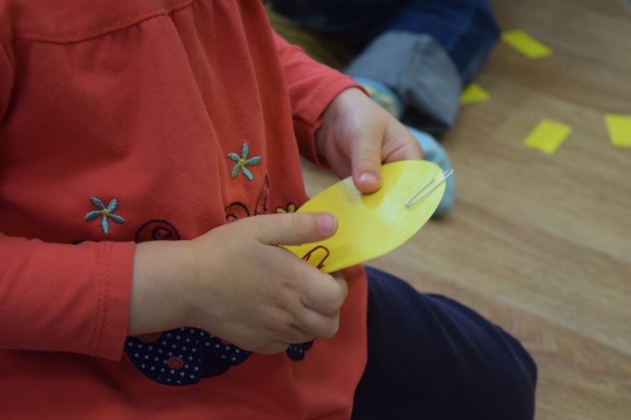
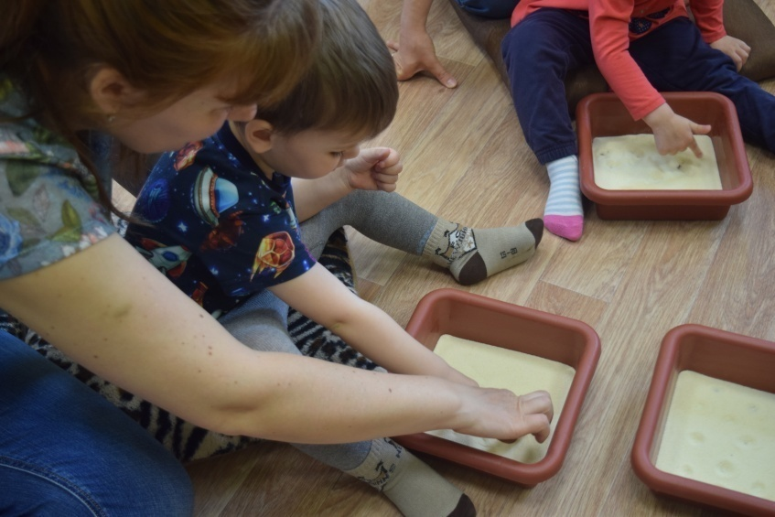
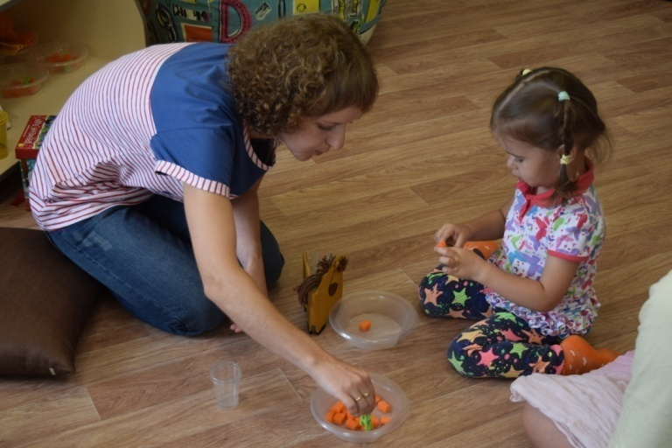

Slide 6
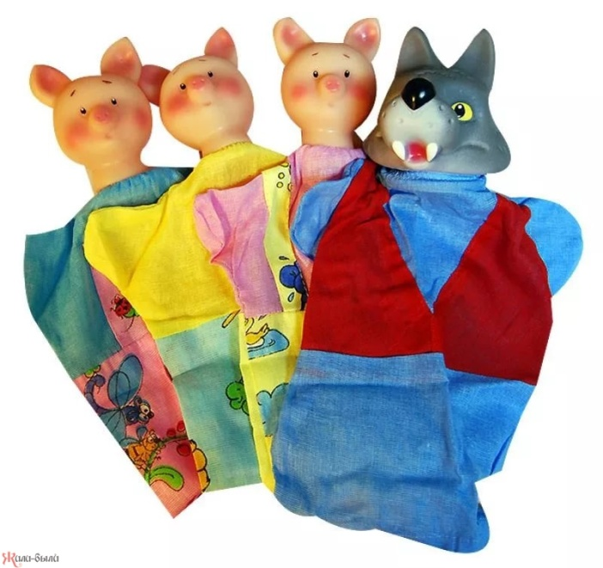

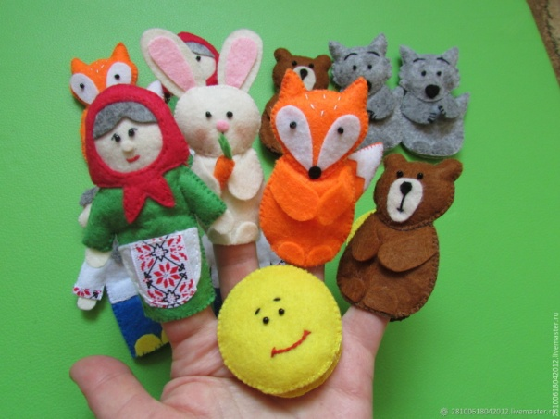
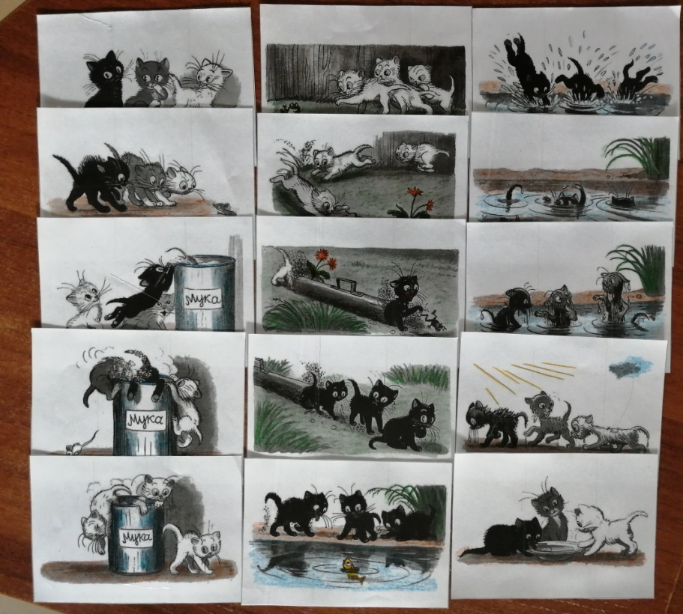
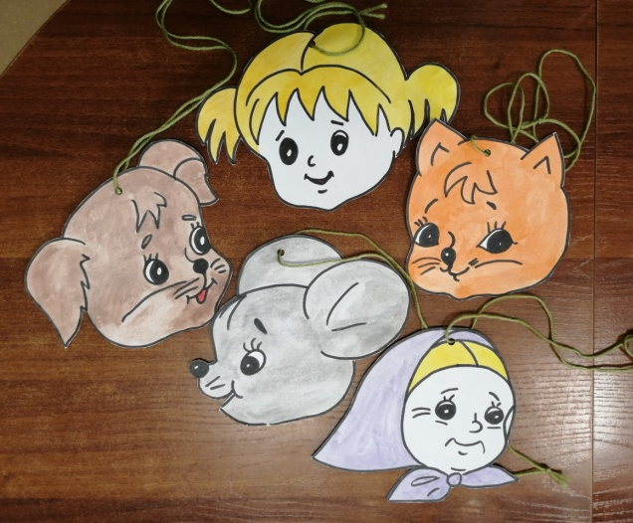

Slide 7
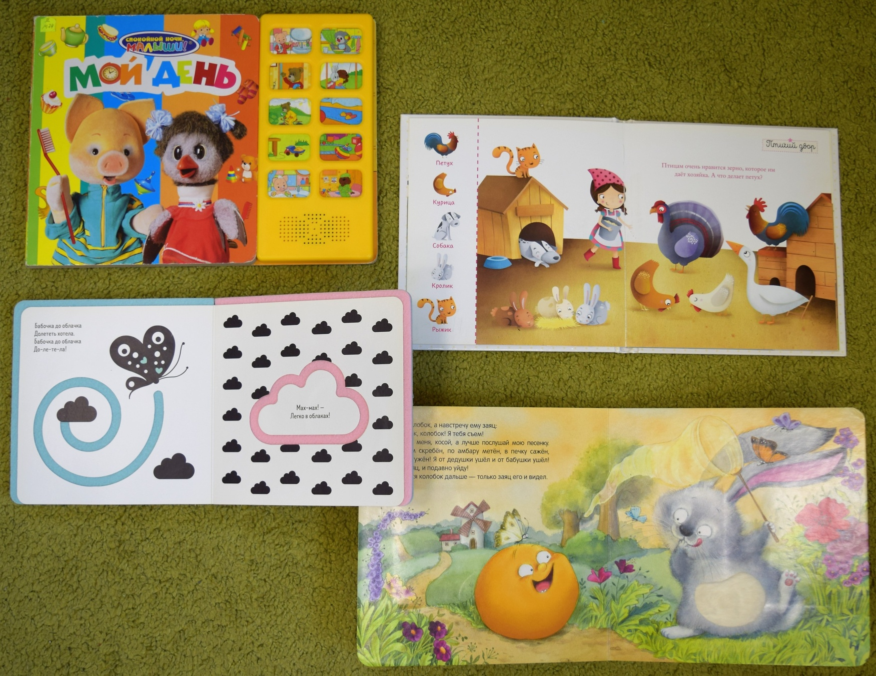

Slide 8
Вместе с книгой мы растём: из опыта работы детско-родительской группы «Я + МАМА»
Красноярская краевая детская библиотека
Макошина Н. С.
Ведущий библиотекарь отдела обслуживания читателей-детей 0-10 лет

